Slide 1

Cahier des charges : AdrarConnect
Création d’un site web et d’application mobile android et ios.

Slide 2
Pôle numérique de l’Adrar
Présentation de l’entreprise :
11 Avenue de l'Europe, 31520 Ramonville-Saint-Agne
Nom du projet : « AdrarConnect »
Mr Jérôme Chretienne
jeromechretienne@adrar-formation.com

Slide 3



Présentation du pôle numérique de l’Adrar
Centre de formation agréé "grande école du numérique" et soutenu par la région occitanie

Slide 4



Les principaux concurrents
L’Afpa
Le greta
simplon

Slide 5
Les objectifs du site et des applications mobiles
Version 1.0 (traitée dans ce cahier des charges) :
- permettre la collecte des documents administratifs nécessaires à l’inscription aux informations collectives
permettre de s’inscrire aux informations collectives
présenter l’Adrar
présenter les formations dispensées
informer sur le processus de recrutement
créer un espace utilisateur
créer un back office pour l’administration du site et des applications mobiles.
Des versions 2.0 / 3.0 / 4.0 sont déjà évoquées dans l’évolution du site et des applications mobiles.

Slide 6
Les cibles potentielles du site et des applications mobiles :
Principalement les demandeurs d’emploi en recherche de formation dans le numérique car la procédure d’inscription aux informations collectives est pour eux.
Les salariés cherchant une formation dans le domaine du numérique trouveront les personnes a contacter à l’Adrar.

Slide 7
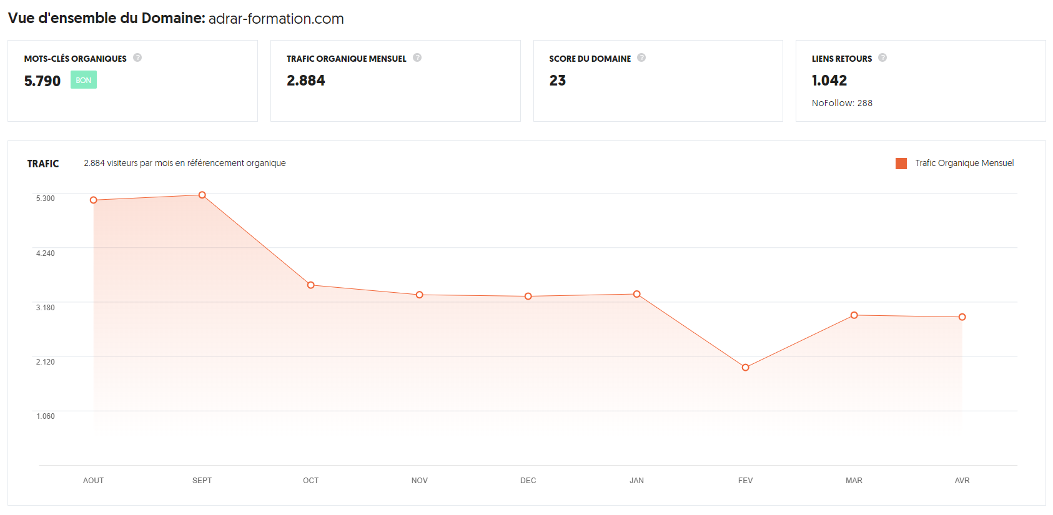
Les objectifs quantitatifs :
Trafic actuel sur le site de l’Adrar:

Slide 8
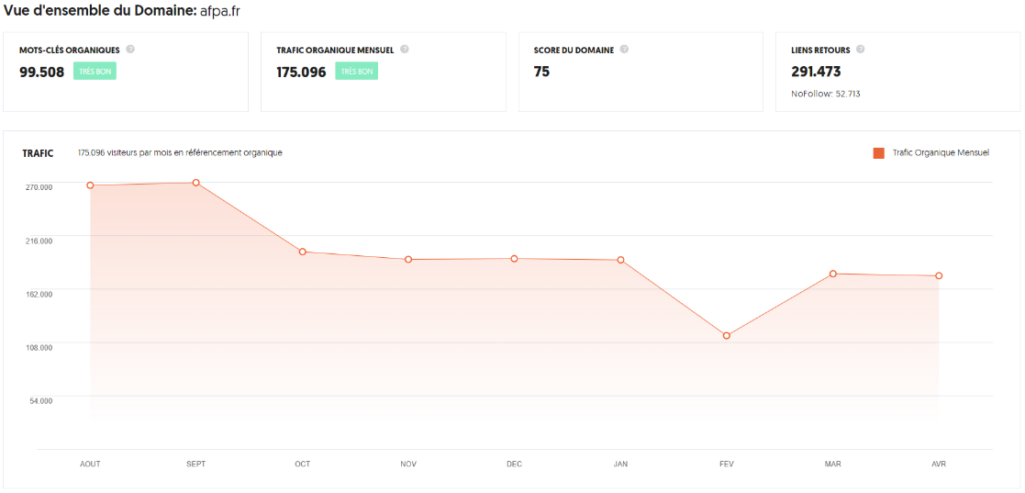
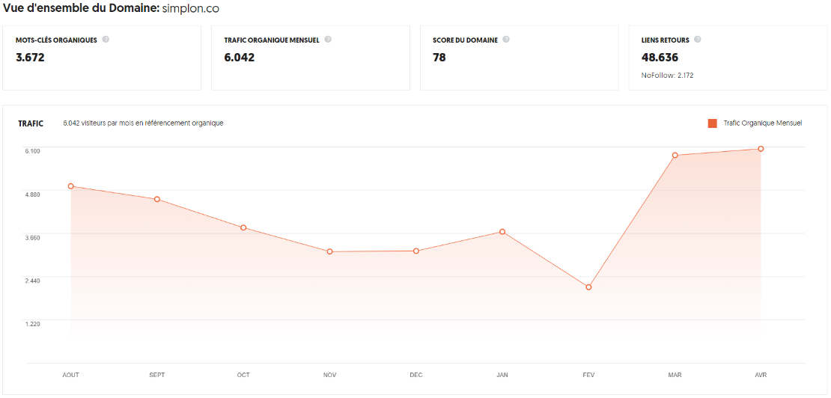
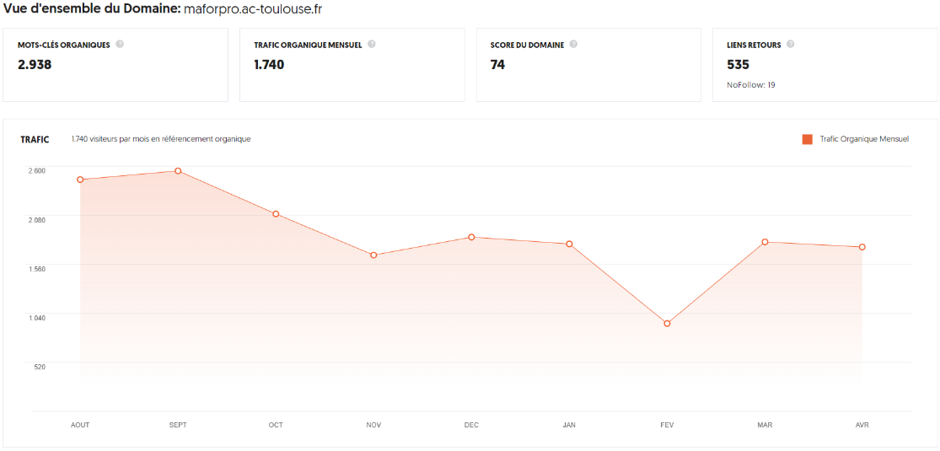
Comparaison avec les principaux concurrents
L’Afpa
simplon
Le greta

Slide 9
Les objectifs quantitatifs :
Augmenter le trafic du site internet et des applications mobiles.
Transformer 5% du volume en contact.

Slide 10
Contenu des différents supports
Site web
Environ 17 pages
Back Office
Environ 15 pages
Application mobile (Android & IOS)
Environ 24 écrans

Slide 11
Périmètre du projet :
Le site et les applications mobiles doivent être multi langue ? Non.
Votre site est développé sur mesure ou utilise un CMS, si oui le quel ? Sur mesure et les applications mobile également.
Quelles sont les spécificités que le prestataire doit connaître (utilisation de la géolocalisation, création de compte, création d’un multi-site etc.) ? Création d’un compte, d’un espace perso, envoie de documents, inscription à une information collective , gestion FAQ, présentation de l’Adrar, présentation des différentes formations, processus de recrutement.

Slide 12
Référencement :
Pour les moteurs de recherche
Pour les annuaires
Mots clés du site: adrar, pole numérique, adrar connect, formations développeurs, formation développeur Occitanie, formation administrateur réseaux.
Descriptif du site: L’Adrar Numérique dispense des formations diplômantes en continue aux métiers du numérique pour l’école régionale : développeurs web, logiciel, application mobile ou administrateur réseaux. Découvrez-les !
texte indexé: L’Adrar Numérique dispense des formations diplômantes en continue aux métiers du numérique. Découvrez-les!
Catégorie choisie : formation
Description : L’Adrar Numérique dispense des formations diplômantes en continue aux métiers du numérique pour l’école régionale : développeurs web, logiciel, application mobile ou administrateur réseaux. Découvrez-les !

Slide 13
Nom de domaine :
En lien avec le nom de l’application mobile :
Adrar-connect.fr
Adrar-connect.com
Adrar-numérique-connect.fr
Adrar-numérique-connect.com
> A définir avec le client.

Slide 14
Graphisme et ergonomie

Slide 15



La Charte graphique :
Logo de l’adrar

Slide 16
La charte graphique :
Couleurs de base du site
Police d’écriture
Bleu->#47C3F1
Jaune->#FAA81F
Rouge->#F25844
Vert->#83C55C
Gris->#4C4C4C
Libre aux développeurs

Slide 17
Maquettage :

Slide 18
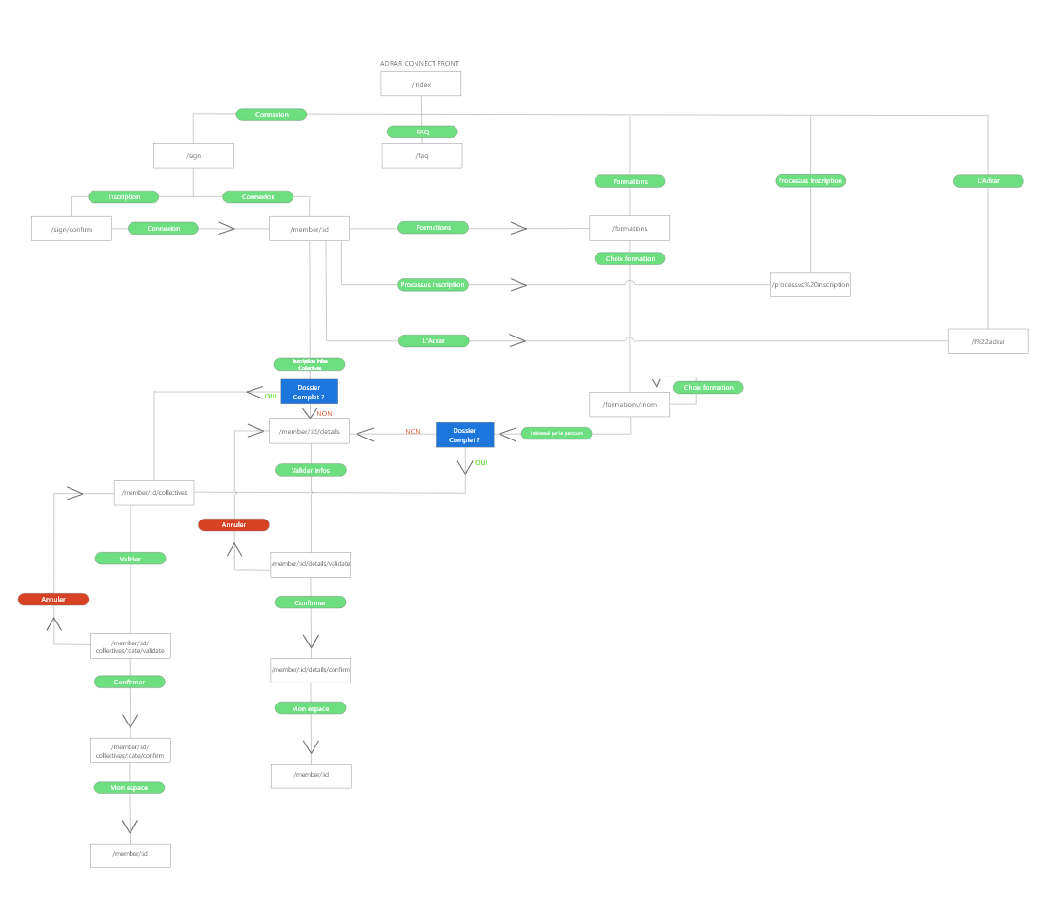
Arborescence site web :

Slide 19
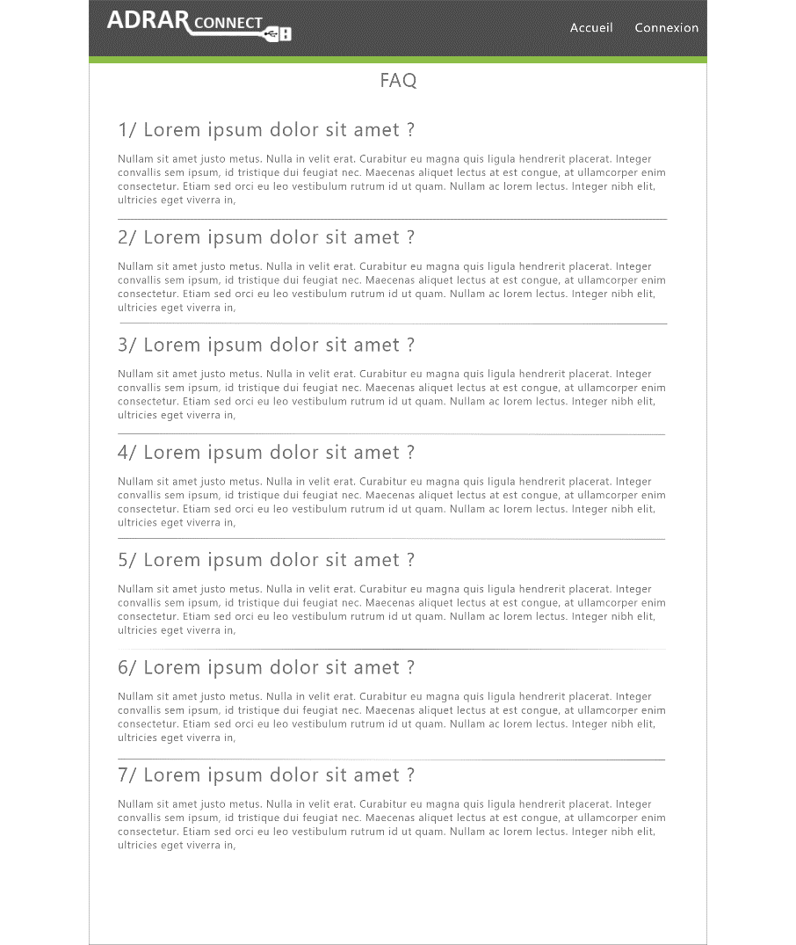
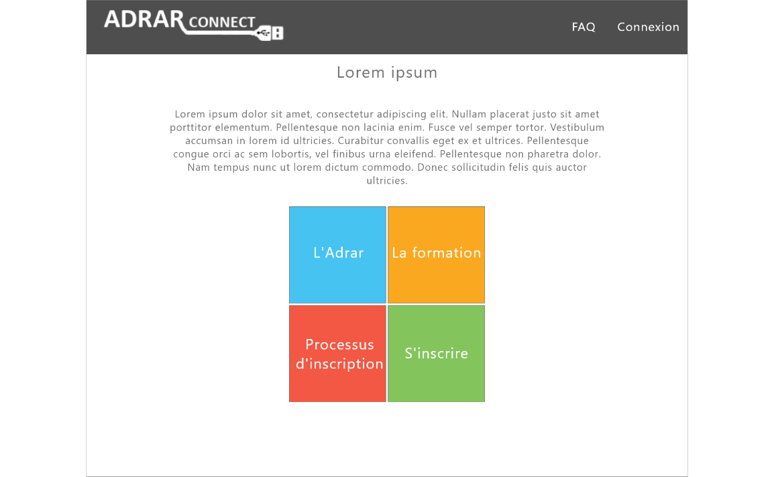
Page FAQ
accueil

Slide 20
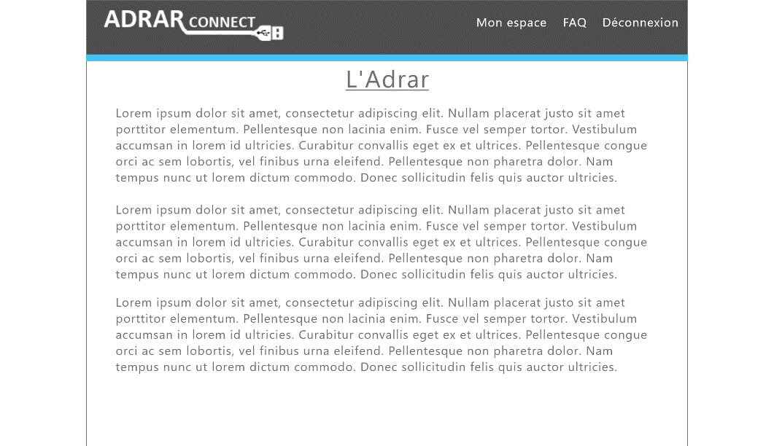
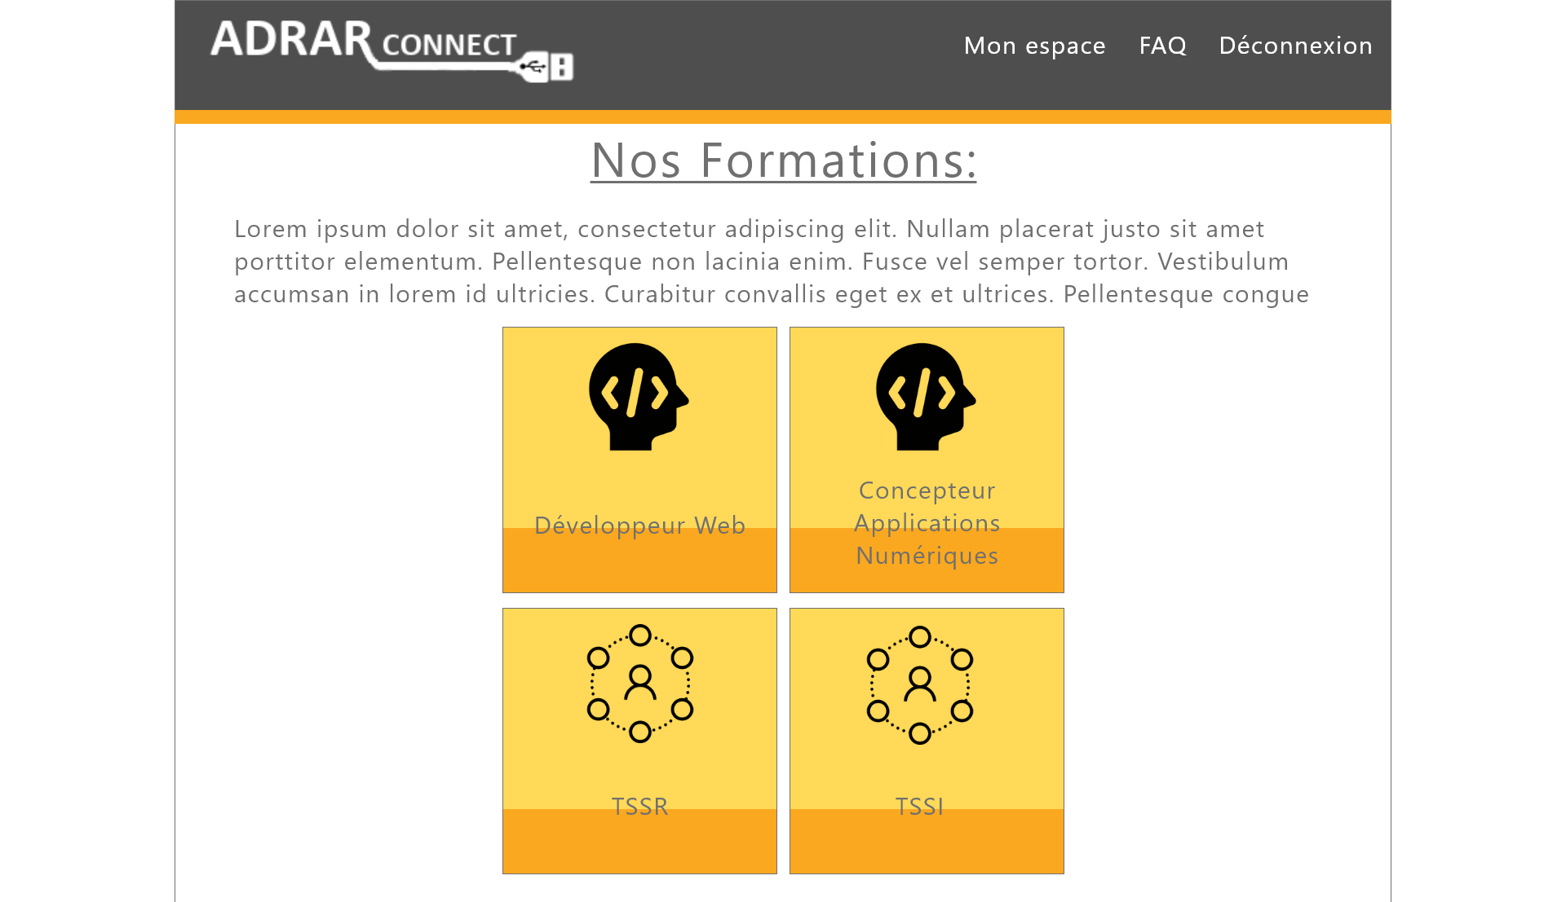
Page de présentation de l'Adrar
Page des formations

Slide 21
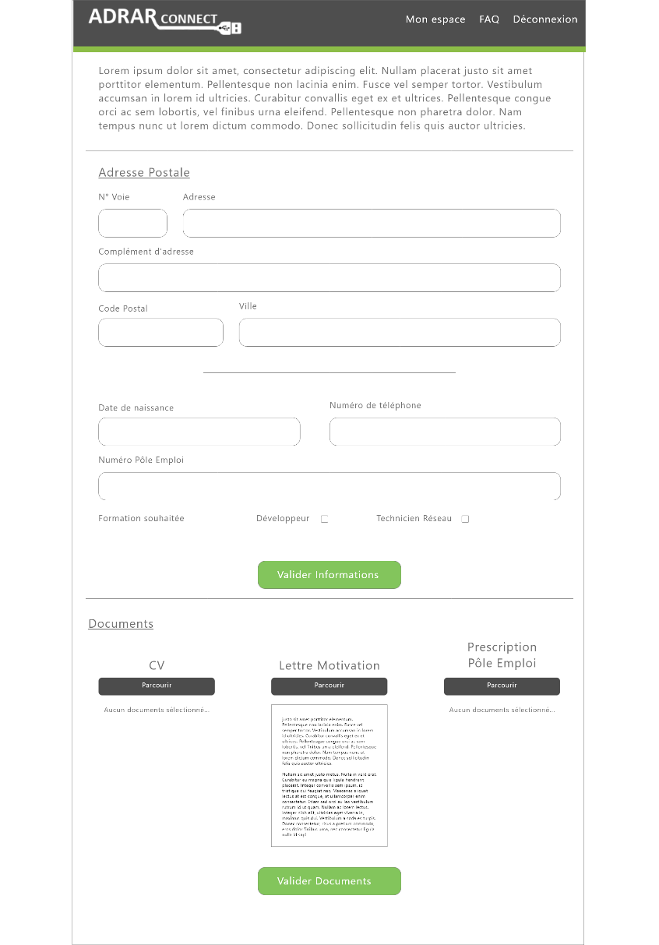
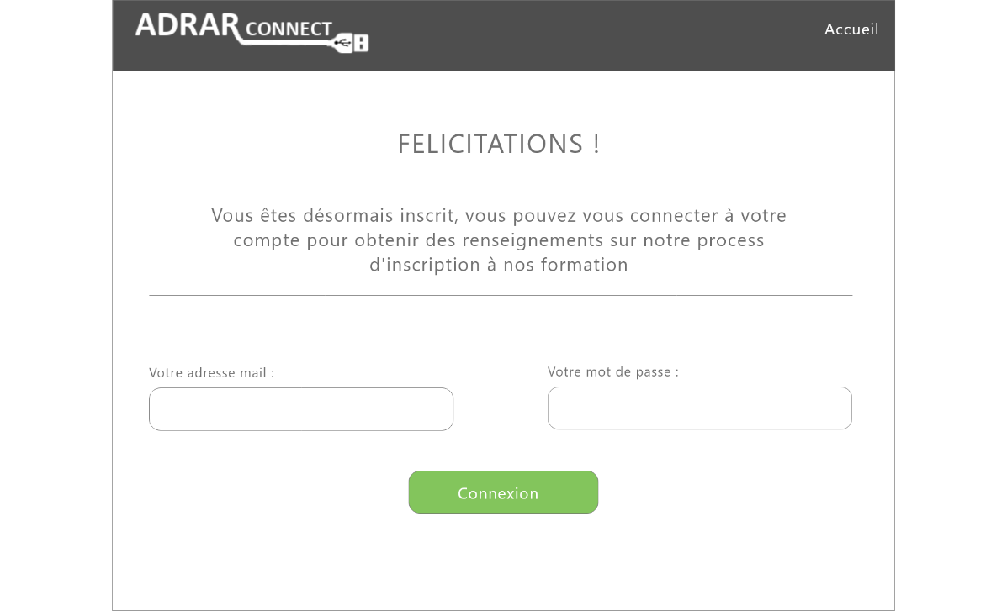
Formulaire d’inscription
Page de connection

Slide 22
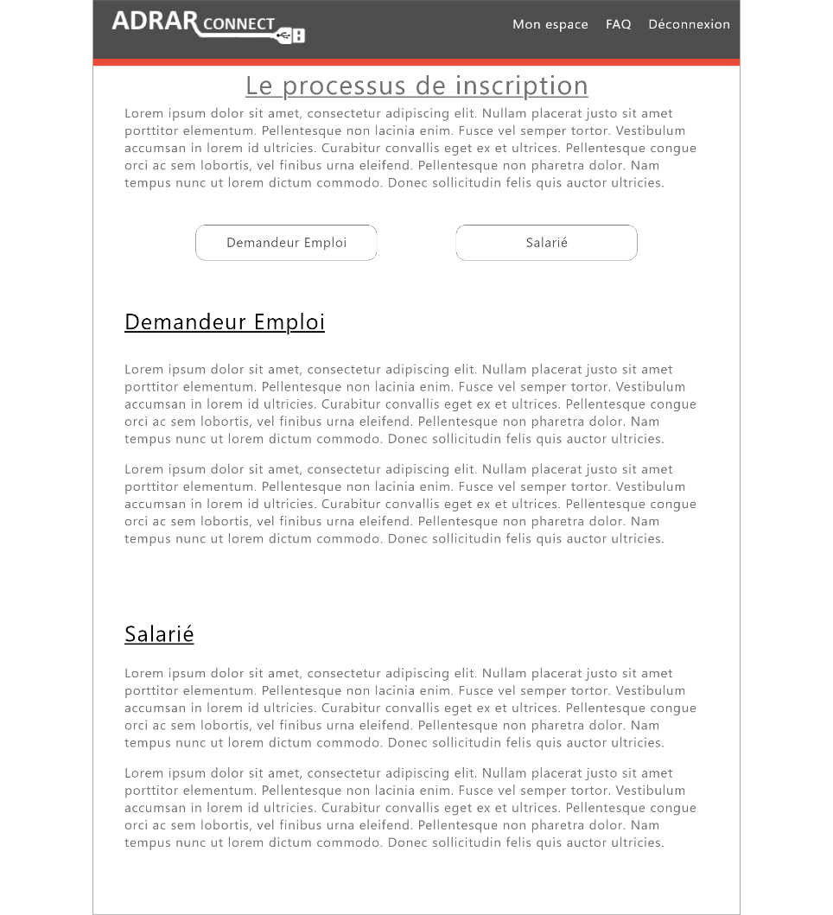
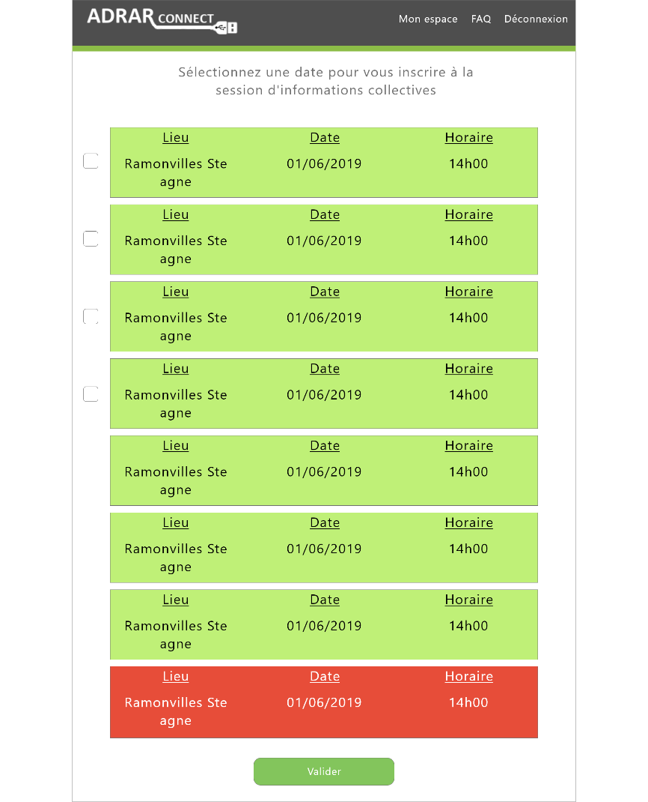
Page des informations collectives
Page du processus de recrutement

Slide 23
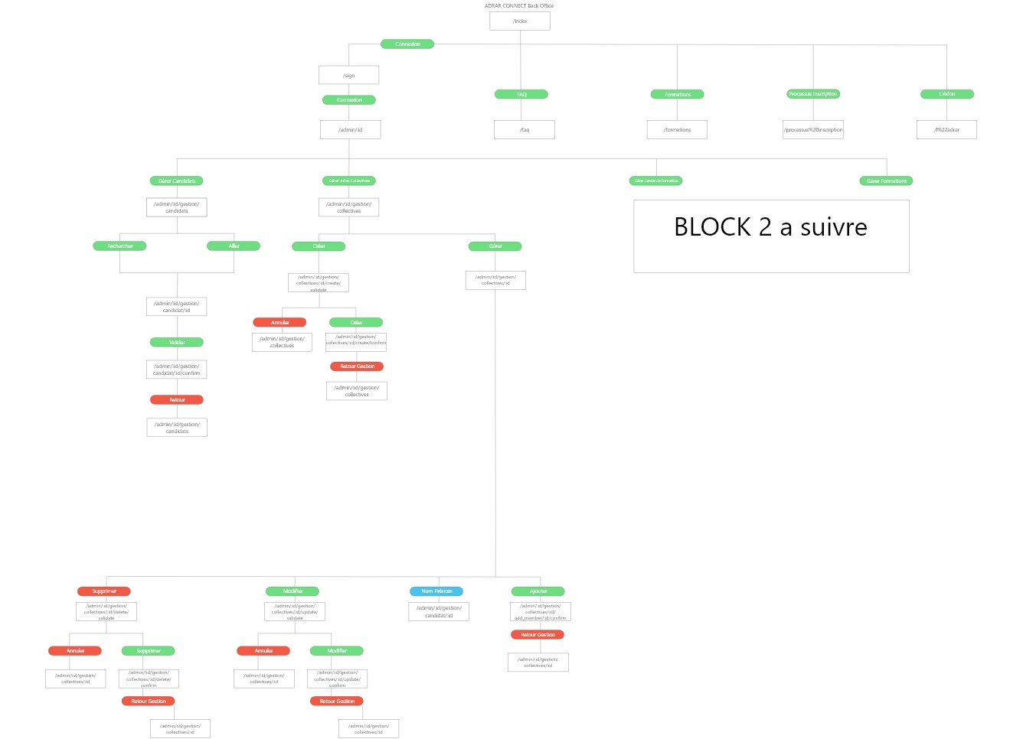
Arborescence Back office :

Slide 24
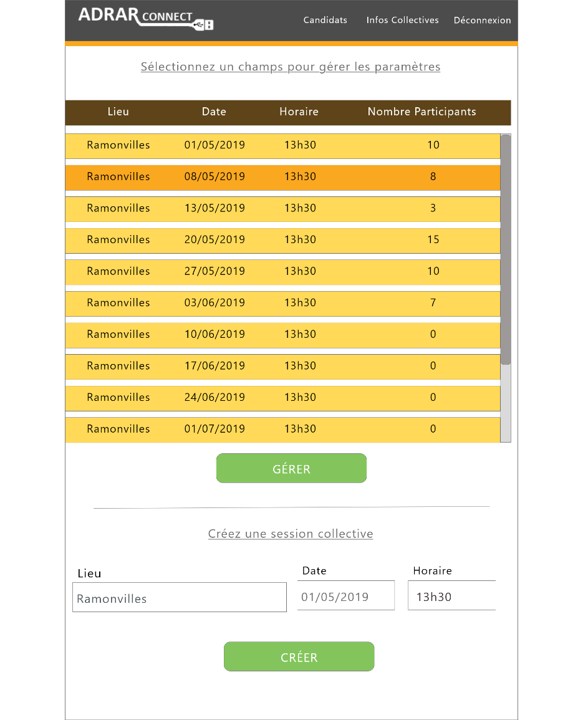
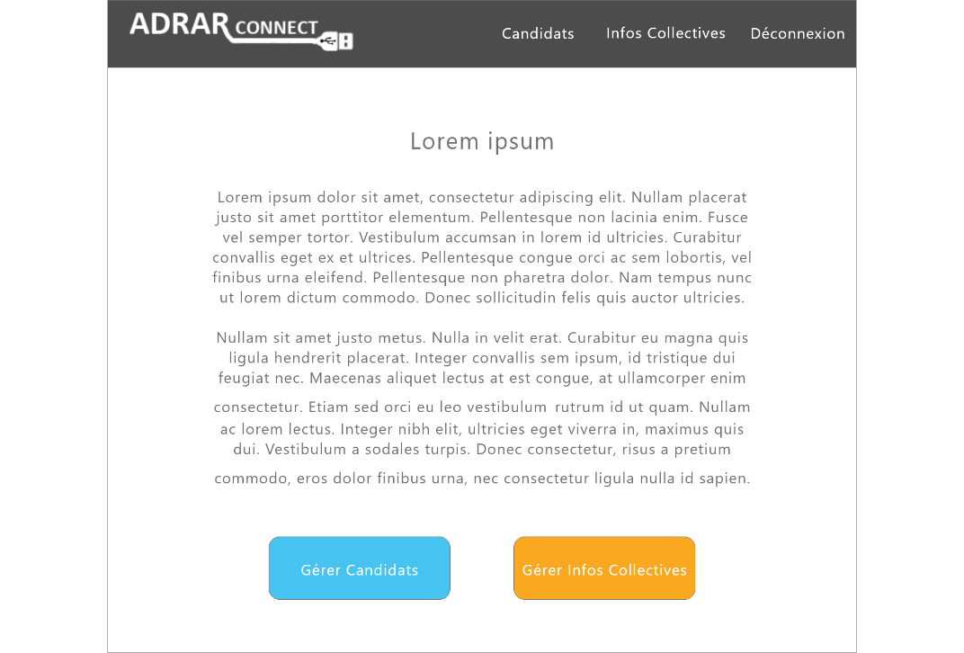
Page de gestion des informations collectives
Page administrateur

Slide 25
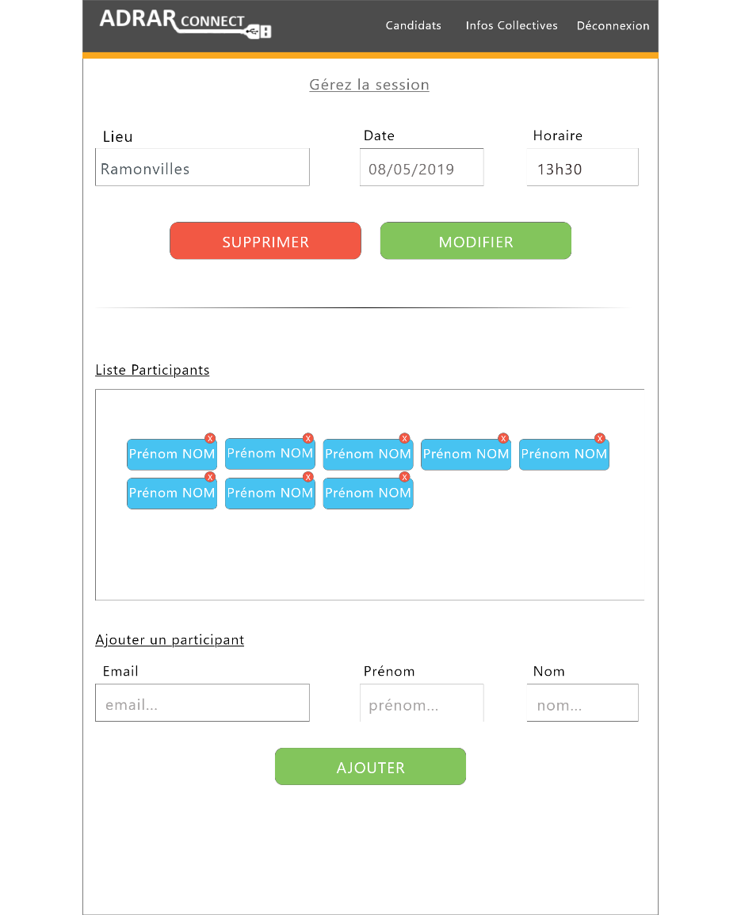
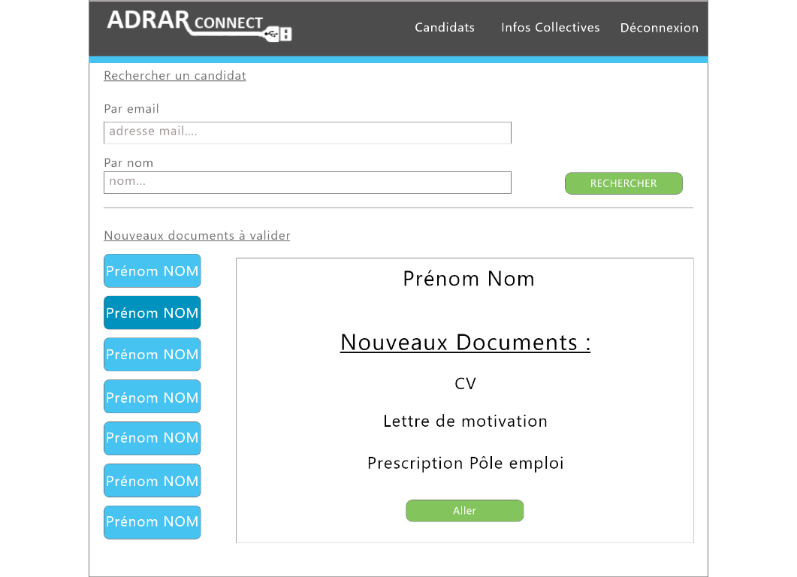
Page de gestion des informations collectives
Page de gestion des candidats

Slide 26
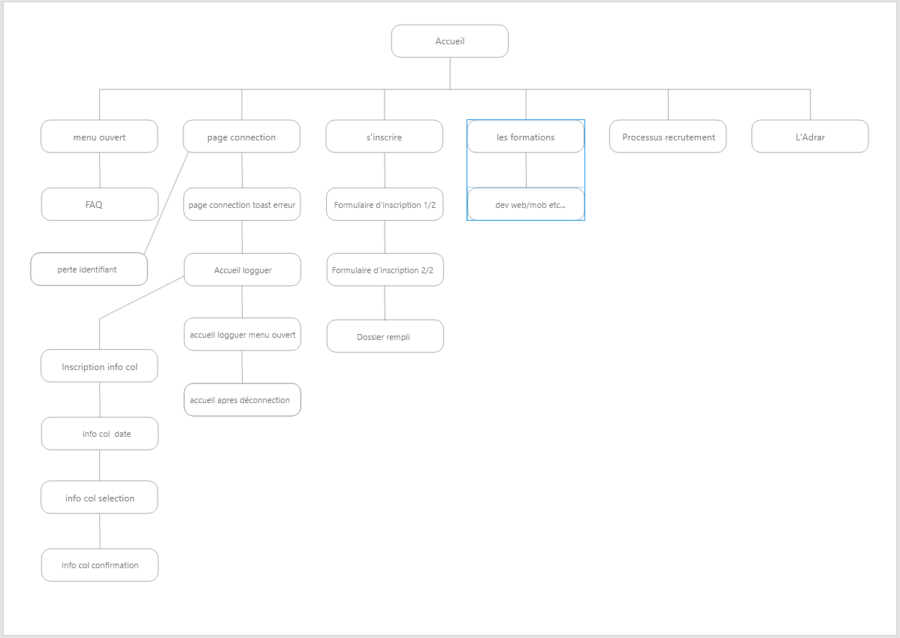
Arborescence applications mobile :

Slide 27
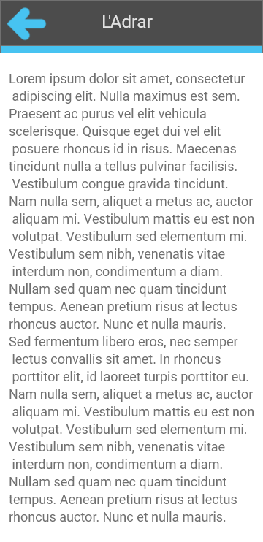
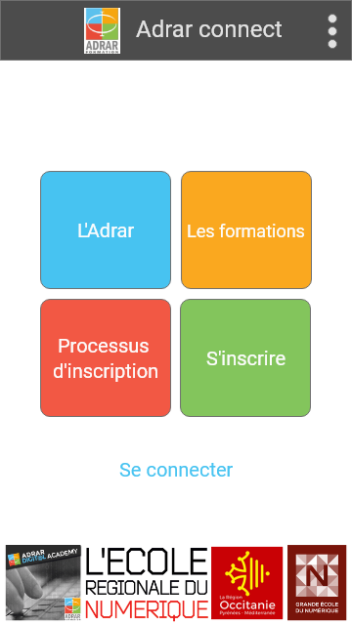
Page de présentation de l’Adrar
Page d’accueil

Slide 28
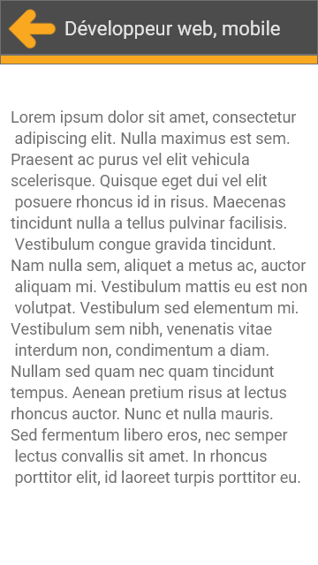
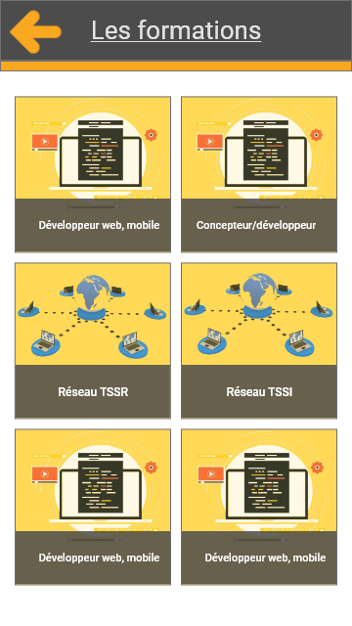
Page de présentation d’une formation
Page des formations

Slide 29
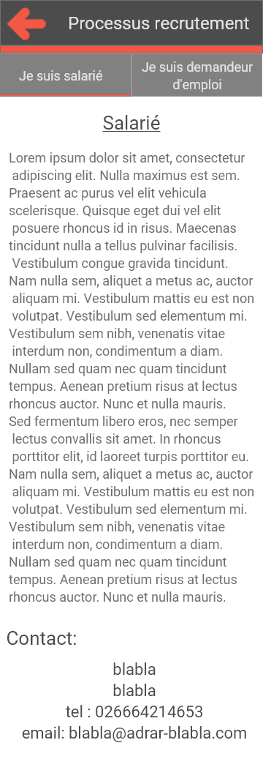
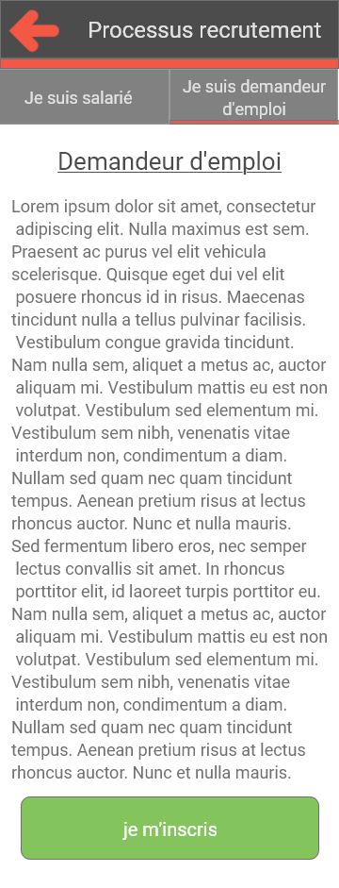
Pages du processus de recrutement

Slide 30
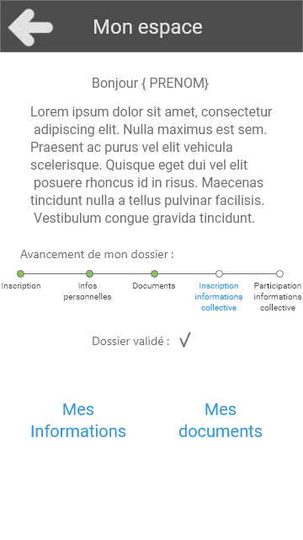
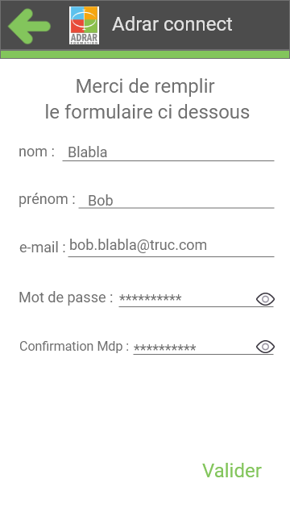
Page "mon espace"
Page s’inscrire

Slide 31
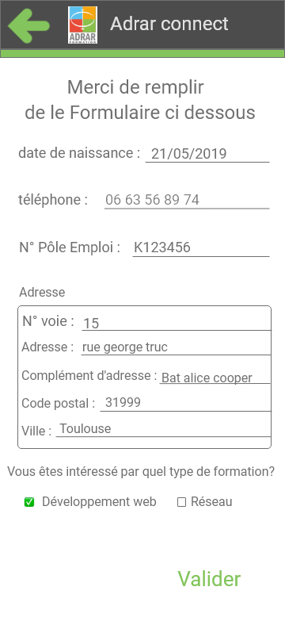
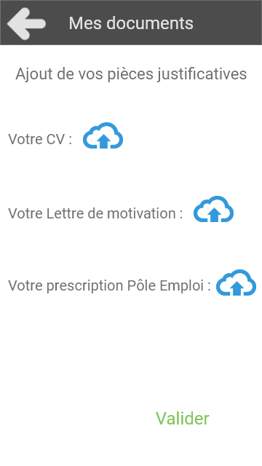
Page mes informations
Page mes documents

Slide 32
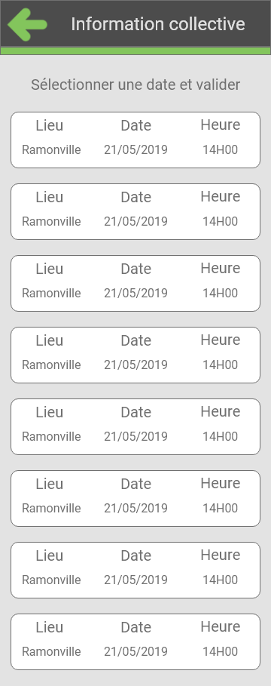
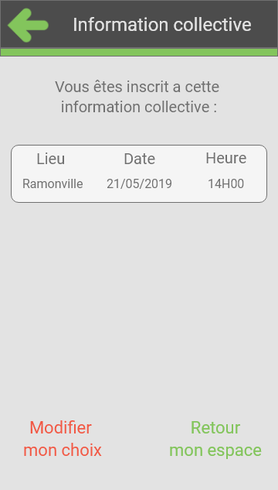
Page des informations collectives
Page d’inscription a une information collective

Slide 33
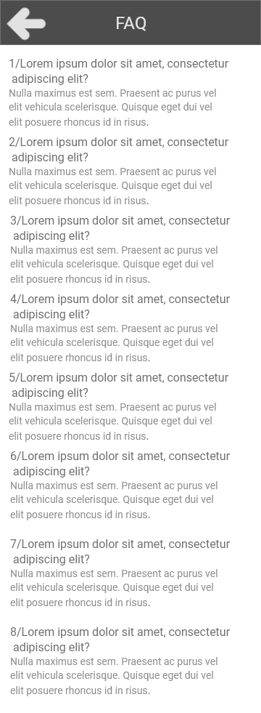
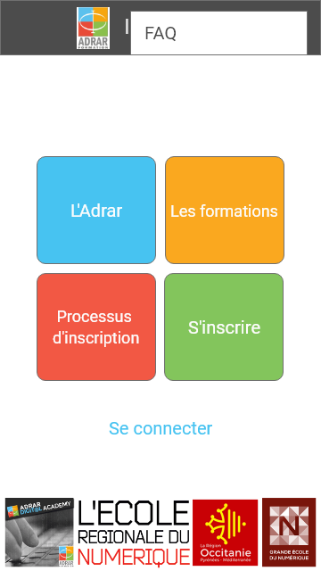
Page d’accueil avec menu ouvert
Page FAQ

Slide 34
Spécificités et livrables
Le contenu du site:
Lister les contenus que le prestataire doit créer : Tout, création de a à z.
Le prestataire doit-il prévoir l’achat de photo ou la création de texte ? Non le client gère ses textes, ses logos et les contenus du site et/ou application mobile
Lister également le format des contenus proposés (Texte, Photo, Vidéo…) : Il y aura du texte, des photos, mais le site ne contiendra pas de vidéo.

Slide 35
Propriétés et droits
Le client doit acquérir la propriété de l’ensemble des images, graphismes, icônes et autres contenus créés pour le site ? OUI, le client doit être propriétaire de tout le contenu, si nouvelles photos et picto ( achat dans une banque d’image ou libre de droit)

Slide 36
Contraintes techniques
Hébergement du site
maintenance
Le site sera hébergé sur le serveur privé de Mr Monteiro Anthony
L’application Android sera hébergée sur le PlayStore.
L’application IOS sera hébergée sur l’AppleStore
La prochaine promotion qui travaillera sur le projet continuera le développement, et assurera la maintenance.

Slide 37
Contraintes techniques
Formation à l’utilisation du back office
Solutions utilisées
Oui, le personnel de l’Adrar sera formé à l’utilisation du back office.
Le site web sera développé en HTML(jade) / CSS (sass) / Javascript (nodejs/vuejs)/ SQL avec l’ide “sublimText”
L’application IOS sera développée en swift avec le logiciel “Xcode”
L’application Android sera développée en Java avec le logiciel “AndroidStudio”

Slide 38
Les livrables
Présentation de la société
Calendrier de réalisation
Le chef de projet : Anthony Monteiro
Développeur web : Gary Julien
Développeur IOS : Vincent Maldonado
Développeur Android : Philippe Ferraris
3 stagiaires
10 semaines

Slide 39
Devis
Le projet étant réalisé dans le cadre d’un stage de fin de cursus celui-ci ne sera pas facturé.

Slide 40
Planning
maquettage
Date de la création et validation des contenus
Le projet se faisant chez le client, la validation de maquettes et toute autre demande se fait en temps réel.
Au client de fournir les contenus le plus tôt possible.
NC pour le moment.

Slide 41
Planning
Date de création du site
Date des test
Première quinzaine de juillet
Seconde quinzaine de juillet

Slide 42
Planning
Mise en ligne du site web
Mise en ligne application mobile
Au plus tard le 26 juillet 2019.
Au plus tard le 26 juillet 2019 pour l’appli Android.
Au plus tard le 2 aout 2019 pour l’appli IOS.

Slide 43
Cahier des charges réalisé par
Philippe Ferraris©
Gary julien©
Vincent Maldonado©

